Slide 1
Tanımlar
Algoritma geliştirme ve akış diyagramları
MATLAB’a giriş
MATLAB pencereleri
Değişkenler ve sabitler
Hesap makinası olarak MATLAB

Slide 2
Tanımlar
Bilgisayar, özellikle matematiksel ve mantıksal hesaplamaları yüksek hızda yapabilen, bilgi depolayan, parametreler arasındaki ilişkileri ortaya koyabilen bir makinadır.
Bilgisayar programı, bilgisayarların özel bir işlevi yerine getirebilmesi amacıyla yazılan sıralı işlemler takımıdır.
Bilgisayar programı yazmak için;
1- Algoritma: Hesaplamaları yapmak üzere ortaya konan adım adım çözüm prosedürü
2- Dil seçimi: Amaca yönelik hazırlanan dilin tespiti
3- Kodlama
Diller:
  Bilimsel ve mühendislik: MATLAB, Pascal, C, C++, Java
  Veritabanı Kullanımı: DBASE,SQL,FOXPRO,PARADOX
  Sistem Programcılığında: C ,C++ ,Java
  Genel Amaçlı: C ,C++ ,Java ,VB ve Pascal

Slide 3
Algoritma nedir?
Bir sorunu çözebilmek için gerekli olan sıralı mantıksal adımların tümüne denir.
Doğal dille yazılabileceği için fazlaca formal değildir.

Slide 4
Örnek 1
Verilen iki sayının ortalamasını bulan bir algoritma yazalım
A1 :Başla
A2 :X değerini gir
A3 :Y değerini gir
A4 :Z= X+Y
A5 :ortalama=Z/2
A6 :ortalama’yı yaz
A6 :Bitir

Slide 5
Örnek 2
Kenar uzunlukları verilen dikdörtgenin alan hesabını yapan programa ait algoritmanın hazırlanması. Kenar uzunlukları negatif olarak girildiği durumda veri girişi tekrarlanacaktır.
Değişkenler:
Birinci kenar uzunluğu: a, İkinci kenar uzunluğu: b, Alan : alan
Algorithm:
A1 : başla
A2 : a değerini gir
A3 : a<0 ise 2. adımı tekrarla
A4 : b değerini gir
A5 : b<0 ise 4. adımı tekrarla
A6 : alan = a*b
A7 : alan’ı yaz
A8 : bitir

Slide 6
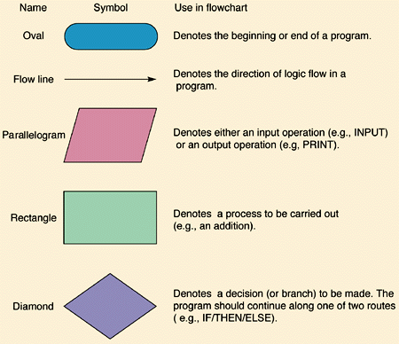
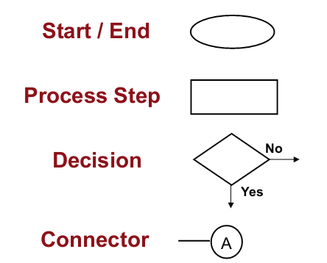
Akış diyagramları
Akış diyagramları, problemin çözümünün mantıksal sıralamasının diyagram şeklinde sunulmasıdır.

Slide 7
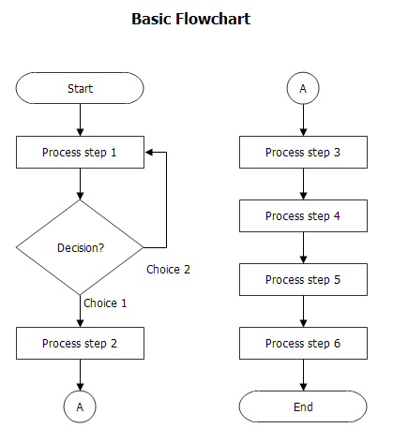
Akış diyagramları

Slide 8
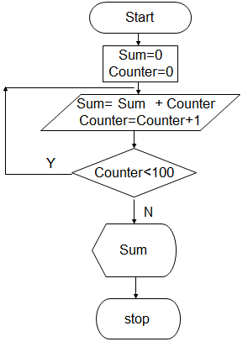
Örnek 3
1’den 100’e kadar olan sayıların toplamını bulmak için bir algoritma ve bir akış diyagramı oluşturalım
Algoritma:
A1 : başla
A2 : toplam’a sıfır ata
A3 : sayaç’a sıfır ata
A4 : toplam’ı sayaç’a ilave et
A5 : sayaç’a bir ekle
A6 : şayet sayaç 100’den küçük ise A4’e git
A7 : toplam’ı yaz
A8 : bitir

Slide 9
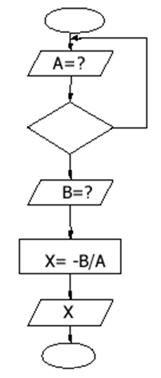
Örnek 4
Aşağıdaki birinci derece denklemin kökünü bulmak için gerekli akış diyagramınım oluşturalım,
Ax+B=0
Start
A=0
End

Slide 10
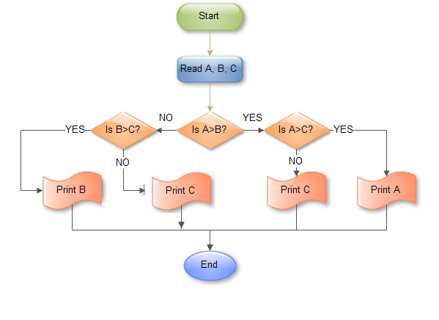
Örnek 5
A, B ve C sayılarından en büyüğünü bulan programa ait akış diyagramını oluşturalım.

Slide 11
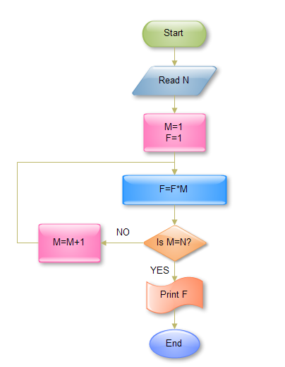
Örnek 6
N (N!) sayısının faktöriyelini hesaplayan programa ait akış diyagramını oluşturalım.

Slide 12
MATLAB nedir?
MATLAB kelimesi, ‘MATrix LABoratory’ kelimelerinin kısaltmasından türetilmiştir.
MATLAB, ‘teknik hesaplama dilidir’, MATLAB ile algoritma geliştirme, veri analizi, görüntüleme ve sayısal hesaplamalar yapabilirisiniz.
MATLAB;
  Kullanışlı bir arayüze sahiptir,
  Çok sayıda bilimsel ve matematiksel fonksiyona sahiptir,
  Grafikler ile veri görüntülemek için çok çeşitli teknikler sunmaktadır.

Slide 13
MATLAB nedir?
TOOLBOXES
Toolbox’lar, özel amaçlı üretilen çözüm paketleridir. MATLAB’de çok sayıda Toolbox vardır ve bunları kullanarak çeşitli özel problemlerin çözümü için hazırlanan MATLAB fonksiyonlarını kolaylıkla çalıştırabilirsiniz.
Optimization Toolbox
Control System Toolbox
Neural Network Toolbox
Fuzzy Logic Toolbox…

Slide 14
Kaynaklar
Faydalı linkler
www.mathworks.com
http://www.math.utah.edu/lab/ms/matlab/matlab.html
http://www.owlnet.rice.edu/~ceng303/manuals/matlab/index.html
http://web.cecs.pdx.edu/~gerry/MATLAB/masterOutline.html#intro
http://www.phon.ucl.ac.uk/courses/spsci/matlab/
…..

Slide 15
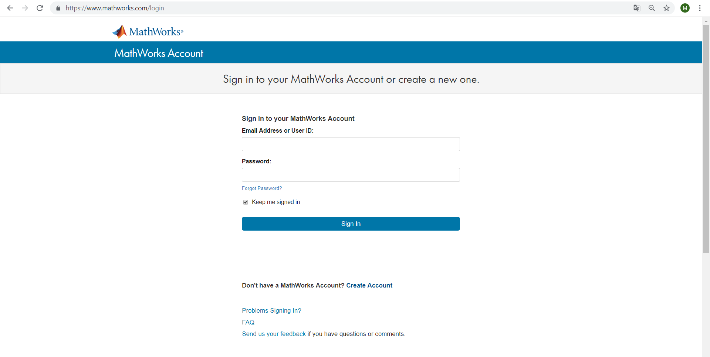
Nasıl indirilir ve yüklenir?
1- Bir arama motorunda aşağıdaki linke girilerek yeni bir hesap oluşturulabilir.
https://www.mathworks.com/mwaccount/register
Sayfada girilen e-posta adresine bir doğrulama postası gelecektir. İlgili doğrulama yapıldığında hesap oluşturulmuş olacaktır.
2- Programı indirmek için, oluşturulan bu hesap bilgileri aşağıdaki adrese girilerek kişisel sayfaya ulaşılabilir.
https://www.mathworks.com/login

Slide 16
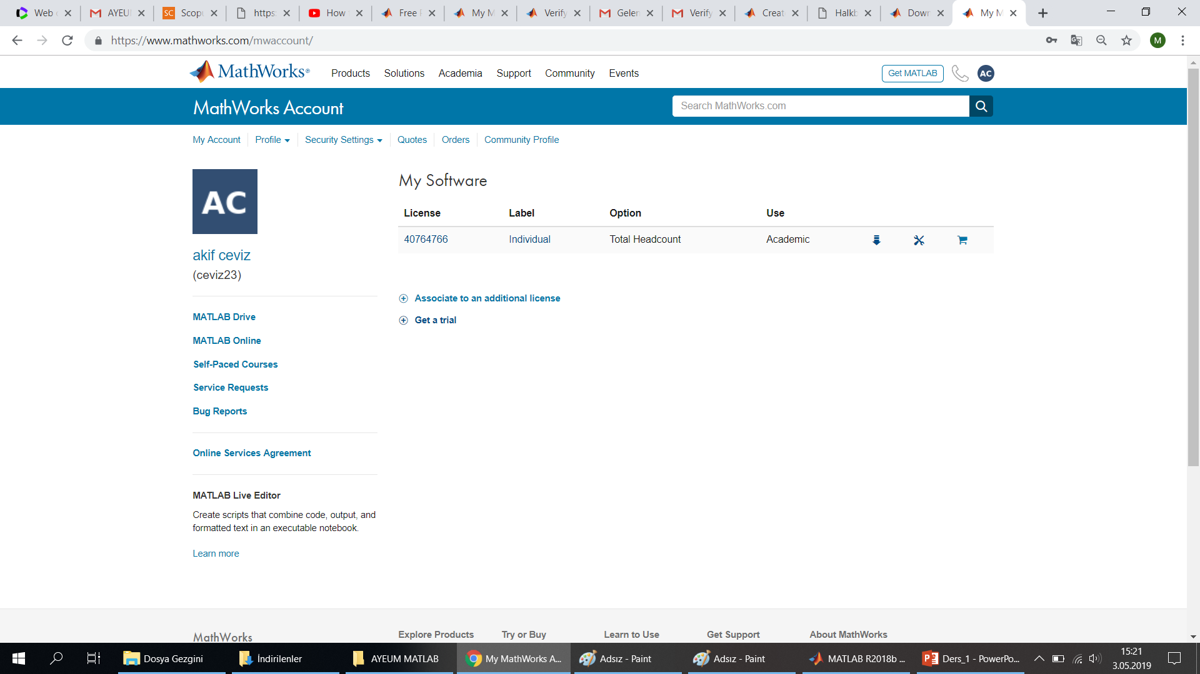
Nasıl indirilir ve yüklenir?
İlgili kişisel sayfadan programın deneme versiyonu indirilerek belirli bir süre boyunca MATLAB kullanılabilir.

Slide 17

MATLAB’ çalıştıralım
Nasıl açılır:
Masaüstündeki MATLAB simgesine çift tıklayınız
Command window ve MATLAB prompt >> (prompt, komut penceresinde bulunan simgedir ve MATLAB’in veri girişi için hazır olduğu gösterir)
MATLAB Help Window, MATLAB dili ve kullanımı ile ilgili çok geniş ve faydalı bilgiler içermektedir. Ayrıca çok sayıda örnek program ve eğitimlere de ulaşabilirsiniz.
Nasıl kapatılır?
prompt’a quit veya exit yazınız veya
File menüsünden Exit’i seçiniz.

Slide 18
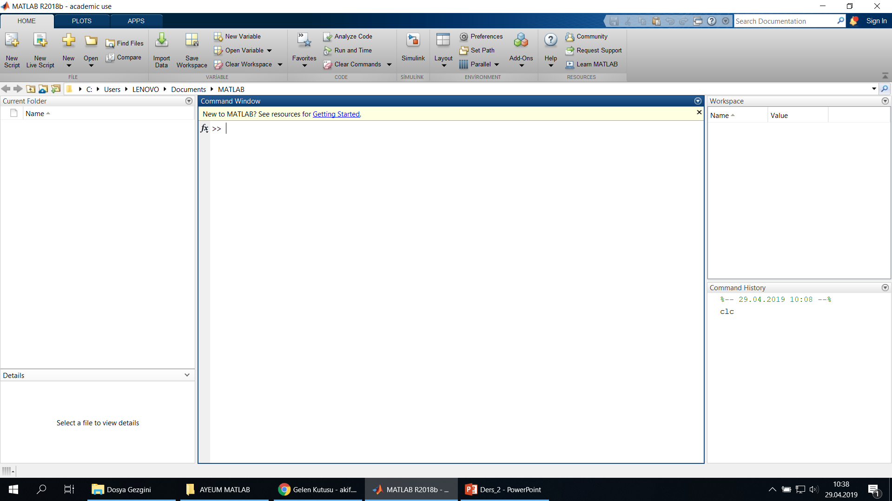
MATLAB Arayüzü
Workspace
Program değişkenlerini görmek için
Değişkenlere çift tıklandığında Array Editor’de görülebilir
Workspace
- View program variables
- Double click on a variable
to see it in the Array Editor
Current Directory
- View folders and m-files
Current Folder
- Klasörleri ve m-dosyalarını görmek için
Command Window
Komutlar yazılır
MATLAB ile iletişim kurulan
penceredir
Command Window
Type commands
Command window is
where user interacts
with MATLAB
Command History
- Eski komutları görmek için
Command History
- View past commands

Slide 19
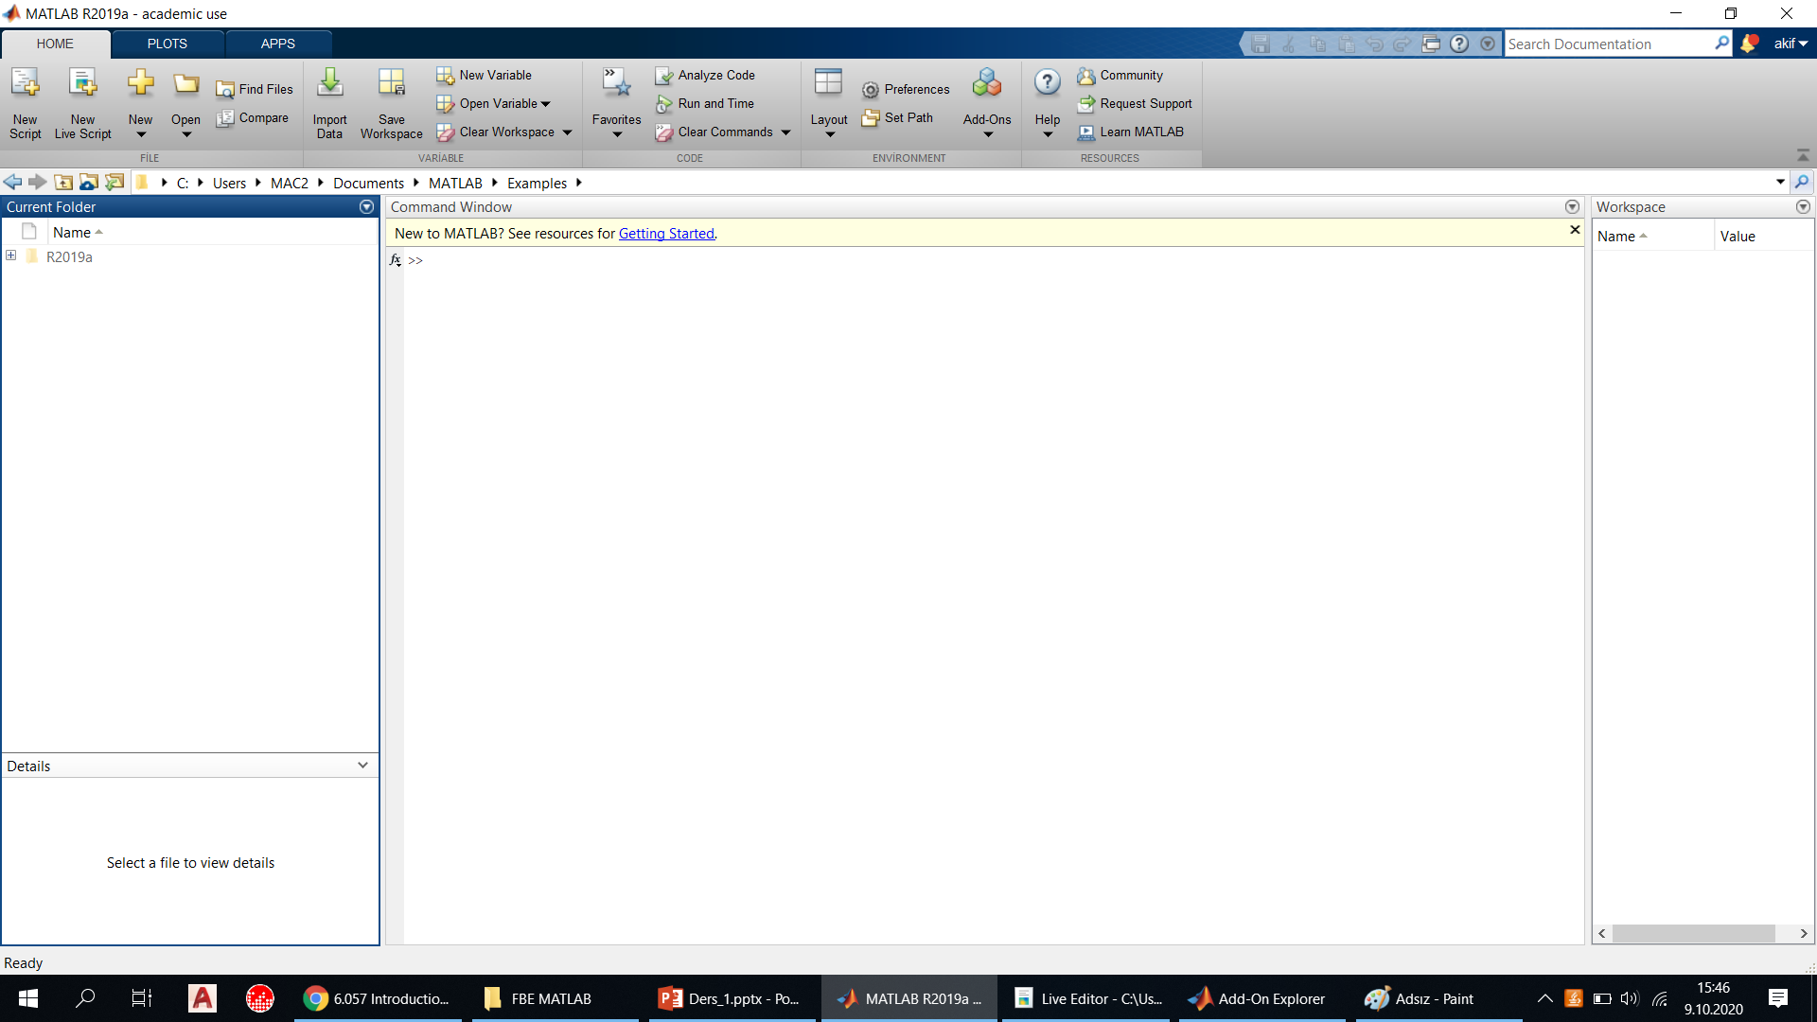
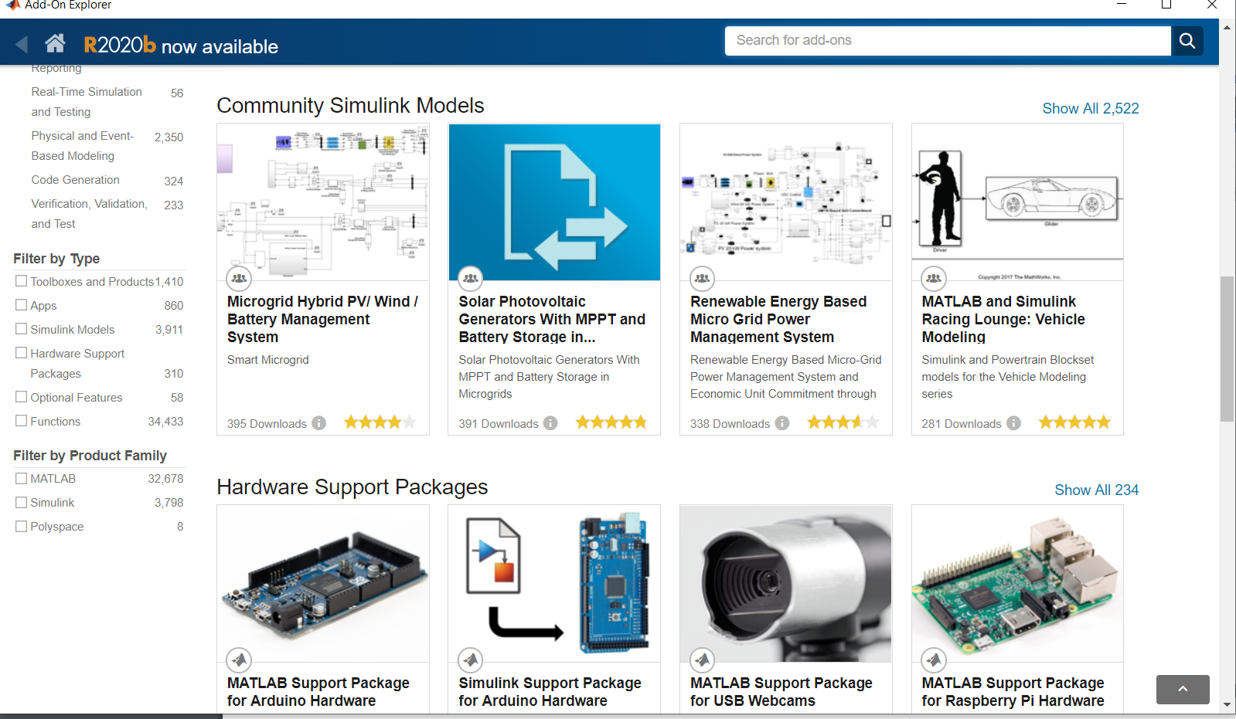
MATLAB Arayüzü
Add-Ons
Toolbox’lar görülebilir

Slide 20
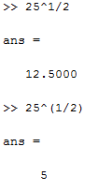
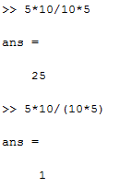
Hesap makinası olarak MATLAB
Komutlarınızı >> işaretinin yanına yazınız ve ardından enter tuşuna basınız
Sonuçlar hesaplanacak ve ans adıyla konut penceresine basılacaktır
Burada sayıları ve +, -, *, /, sin, cos, exp, abs gibi işaret ve fonksiyonları kullanabilirsiniz.
>> 2+5
>> 3^2
>> sin(pi/2)
>> 2*(2+3)

Slide 21
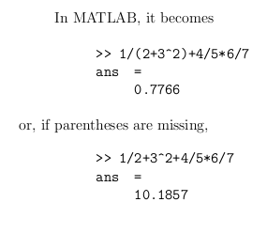

MATLAB’da işlem önceliği
1. Parantez içi en önce icra edilir.
2. Ardından üs alma işlemleri yapılır.
3. Çarpma bölme aynı önceliğe sahiptir.
4. Toplama ve çıkarma aynı önceliğe sahiptir.
Parantez simgesini için ( ) işaretlerini kullanınız, {} ve [] işaretlerinin başka anlamları vardır
Örnek

Slide 22
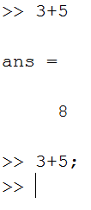
Hesap makinası olarak MATLAB
Önceden yazılan ve çalıştırılan komutların tekrar çağırılması için, komut geçmişinden istenen satırı komut penceresine sürükleyiniz veya yukarı yön tuşuna basınız, ardından istediğiniz gibi düzenlemeler yapabilirsiniz.
Satır sonuna noktalı virgül yazılırsa sonuç komut penceresine basılmaz aksi taktirde bir sonraki prompt’dan önce sonuç yazılacaktır.
Komut penceresini temizlemek için clc yazıp enter’e basınız.

Slide 23


MATLAB’da değişkenler
Değişkenler, hafızada bulunan ve program çalışırken rakam, karakter ve diğer veri elemanlarının depolanabildiği isimli yerlerdir.
  Değişken isimleri, bir işlemin sonucunu bir değişkene atamak için kullanılır.
Tek eşittir simgesi (=), değer atama için kullanılır.
LHS (sol taraf)= RHS (sağ taraf)
  İfadeler sağ tarafa yazılır, ifadenin sonucu ise sol tarafa yazılan değişkene atanır. (Sol tarafta yalnızca değişken ismi bulunmalıdır).

Slide 24
Değişkenlere isim verirken…
Değişken isimleri harf veya hem rakam hem harf olabilir ancak mutlaka harf ile başlamalıdır.
Değişken isimlerinde noktalama işareti kullanılamaz, alt simge ( _ ) hariç.
Değişken isminin herhangi bir yerinde boşluk olamaz, gerekli ise alt simge kullanınız.
Matlab’da büyük küçük harf duyarlılığı olduğu için yeniden kullanımlarda değişken adının tam olarak yazıldığından emin oldunuz. Matlab’da büyük ve küçük harfler farklıdır, bundan dolayı A ve a aynı değişken değildir.
Matlab fonksiyonları değişken adı olarak kullanılamaz.
Hazır fonksiyonları değişken adı olarak atadığınızda fonksiyonun yapısı bozulur (sin, cos, length, sqrt gibi.). Örneğin cos=5 şeklinde değişken atandığında cos fonksiyonu artık çalışmaz.

Slide 25
Değişkenlere isim verirken…
Legal
  >> X = 5;
  >> A = sqrt(13);
  >> B = exp(2);
  >> A = 2*B
  >> A = A + 1
  >> C = tan(pi/4)
Illegal (farklı sebeplerden)
  >> D = sqrt(E) + 1;
  >> 3 = E
  >> 3*A = 14
  >> F = 2 3

Slide 26
Aritmetik işlemler
Matlab’da aşağıdaki aritmetik işlemleri yapmak için yanlarında bulunan simgeler kullanılır,
+ | toplama
- | çıkarma
* | çarpma
/ | bölme
^ | üs alma
' | transpoz
Nokta ‘.’ simgesi ile eleman-eleman işlemler yapacağız.

Slide 27
Matlab fonksiyonları
Sık kullanılan Matlab fonksiyonları
Function | Symbol | Example
Sine, sin(θ) | sin | sin(pi)
Cosine, cos(θ) | cos | cos(pi)
Tangent, tan(θ) | tan | tan(pi)
Arcsine, arcsin(θ) | asin | asin(0)
Arccosine, arccos(θ) | acos | acos(0)
arctangent, arctan(θ) | atan | atan(1)
Function | Symbol | Example
Eksponential, e^{x} | exp | exp(2)
Natural logarithm, ln(x) | log | log(10)
Common (base 10) logarithm | log10 | log10(10)
Square root, √x | sqrt | sqrt(25)
Absolute value, |x| | abs | abs(3)

Slide 28
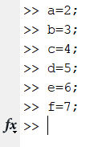
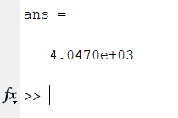
Çeşitli işlemler
ab-c+d-6+da | a*b-c+d-6+d*a
b+c³-d/8-b²c | b+c^3-d/8-b^2*c
 | ???
Son uygulama için aşağıdaki değerler kullanılırsa yine aşağıdaki sonuç bulunacaktır,
Burada görülen e+03’ün anlamı nedir?
4.047x10³ = 4047

Slide 29
Sabitler
eps | Floating-point relative accuracy
i | Imaginary unit
Inf | Infinity
intmax | Largest value of specified integer type
intmin | Smallest value of specified integer type
j | Imaginary unit
NaN | Not-a-Number
pi | Ratio of circle's circumference to its diameter
realmax | Largest positive floating-point number
realmin | Smallest positive normalized floating-point number

Slide 30
Sonraki ders…
M-Files ve
Kontrol ifadeleri …

